Slide 1

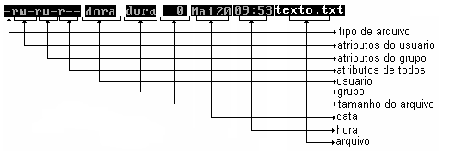
Sistema Operacional
Permissões de Arquivos
A cada arquivo ou diretório do sistema é associado um proprietário, um grupo e seus respectivos direitos de acesso, ou permissões.
Da esquerda para a direita, temos:
Primeiro caractere do tipo de arquivo pode ser:
d: diretório
b: arquivo de bloco
c: arquivo especial de caractere
p: canal
s: socket
-: arquivo normal
2. Atributos do usuário, grupo e outros estão agrupados com três caracteres que significa:
r: significa permissão de leitura (read);
w: significa permissão de gravação (write);
x: significa permissão de execução (execution);
-: significa permissão desabilitada
Por exemplo: [prompt]# ls –l texto.txt
FATEC-RL Profa. Dora

Slide 2
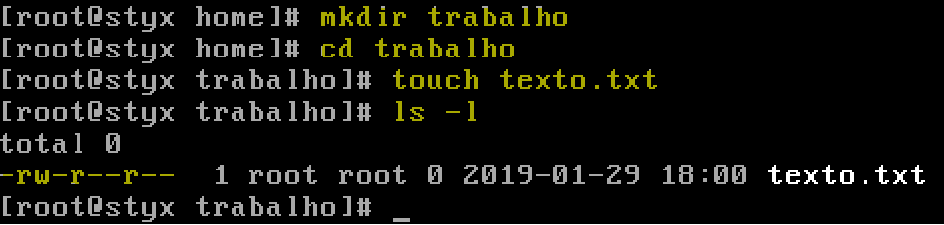
Sistema Operacional
Como alterar a permissão de um diretório/arquivo no LINUX?
Sintaxe: [prompt]# chmod [opções] [permissões] [diretório/arquivo]
Existem duas notações para se aplicar ao comando, isto é: o modo octal e o símbolico.
Modo octal – permite representar as permissões através de números, isto é,
r (read) = 2² = 4,
w (write) = 2¹ = 2,
x (execution) = 2⁰ = 1,
- (desabilitado) = 0
Para entender como proceder vamos criar um arquivo vazio denominado texto no diretório /home/trabalho, então:
FATEC-RL Profa. Dora

Slide 3
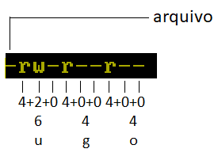
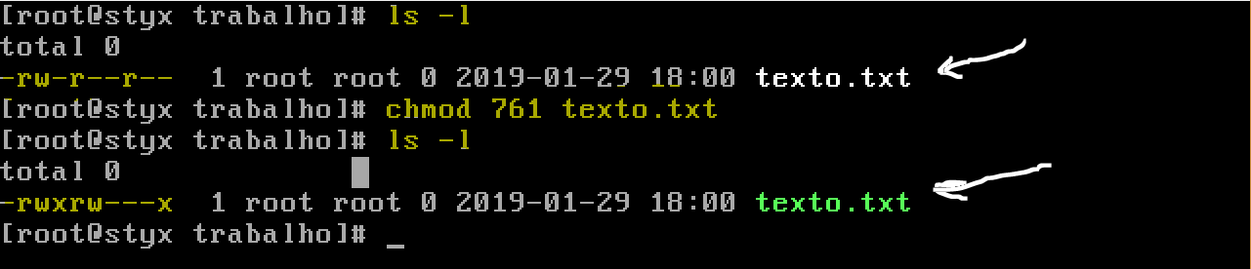
Sistema Operacional
Analisando a permissão criada temos:
Assim sendo, pensando no modo octal, entendemos que o arquivo texto.txt, tem a permissão numérica 644.
Isto é, o usuário pode ler e gravar, o grupo só pode ler e os outros só pode ler.
Agora vamos mudar a permissão para: Usuário pode ler, gravar e executar. Grupo pode ler e gravar. Outros só executar.
Fazendo as contas, temos:
U = rwx = 4+2+1 = 7
G = rw- = 4+2+0 = 6
O = - - x = 0+0+1 = 1
Então ficaria:
FATEC-RL Profa. Dora

Slide 4
Sistema Operacional
Modo simbólico
Símbolo Descrição
u usuário, ou dono do arquivo
g grupo do arquivo
o outros usuários que não são os donos, nem cadastrados no grupo especificado.
a afeta todos os anteriores.
Operador Descrição
+ concede permissão especificada
- remove permissão
= atribui somente esta permissão ao arquivo, retirando as que não se encontram especificadas, isto é, estabelece permissão independente das que já existiam.
Permissão Descrição
r concede ou remove a permissão de leitura
w concede ou remove a permissão de escrita
x concede ou remove a permissão de execução
FATEC-RL Profa. Dora

Slide 5
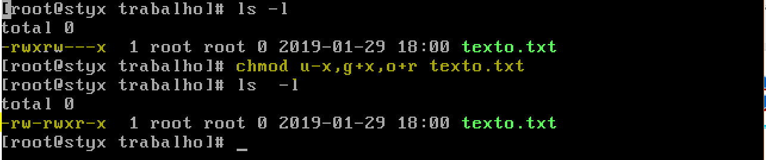
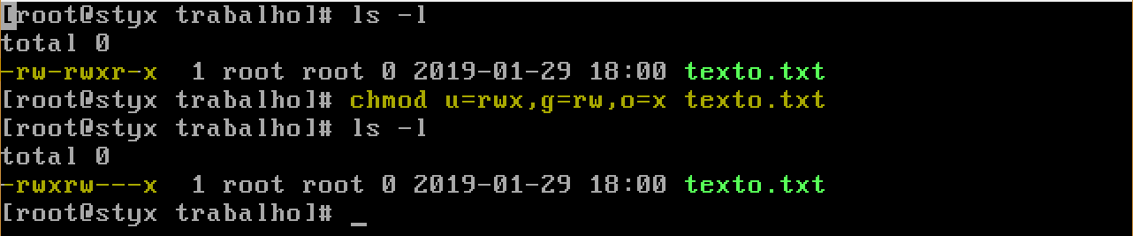
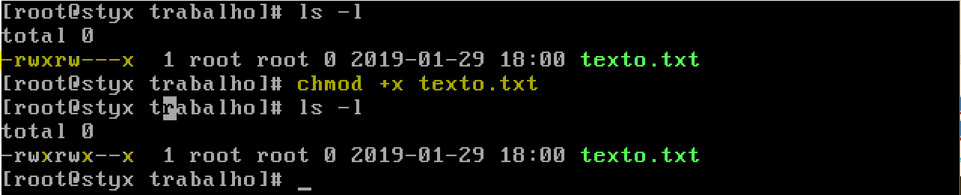
Sistema Operacional
Imaginemos que gostaríamos de:
Retirar do usuário a permissão de executar.
Dar ao grupo a permissão de executar.
Dar aos outros a permissão de ler.
Se utilizarmos o modo simbólico, temos:
Caso queira utilizar o símbolo = veja como poderíamos dar a permissão:
Usuário pode ler, gravar e executar
Grupo pode ler e gravar
Outros pode somente executar. Então:
Dica importante:
Caso queira dar ou retirar uma permissão para todos os níveis, isto é, usuário, grupo e outros. Podemos fazer assim:
FATEC-RL Profa. Dora

Slide 6
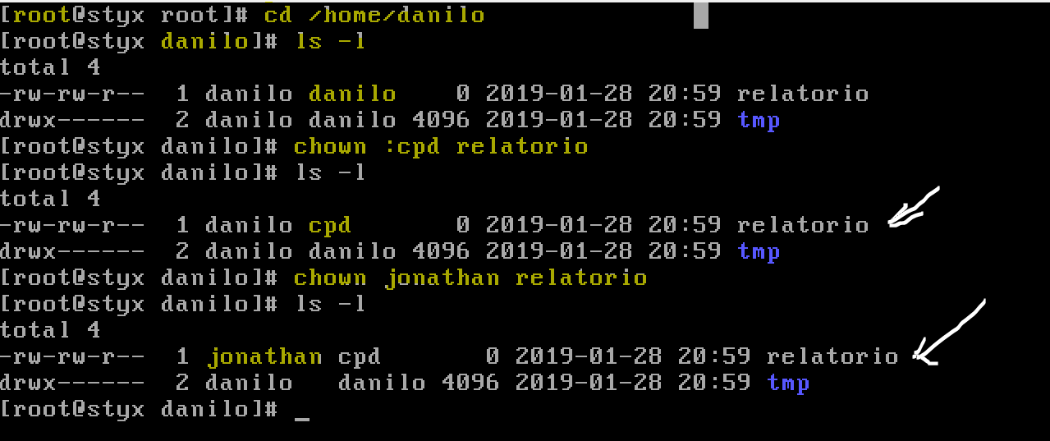
Sistema Operacional
Como root pode fazer a alteração do dono e do grupo relacionado ao arquivo?
Sintaxe: [prompt]# chown [novo_proprietário] [:novo_grupo] arquivos
Estando logado como root. Vamos para a área nativa do usuário danilo.
O usuário danilo solicitou que o arquivo relatório passe para o grupo cpd.
Outra solicitação foi que o usuário do arquivo relatório passasse para o usuário jonathan.
Obs. Importante: como o grupo é cpd, o usuário jonathan deve fazer parte desse grupo senão ocorre erro.
FATEC-RL Profa. Dora

Slide 7
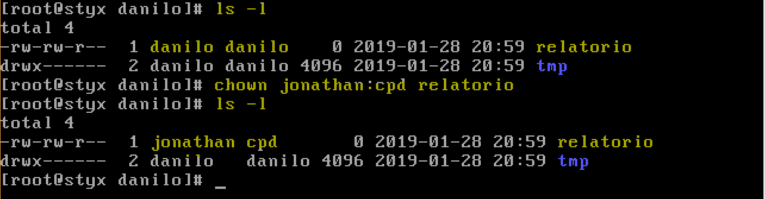
Sistema Operacional
Caso queira fazer as alterações solicitadas em um único comando, como poderia ser realizado?
Isto é, o arquivo relatório ter como usuário jonathan e grupo cpd. Sabendo que o usuário e o grupo inicial é danilo.
FATEC-RL Profa. Dora

Slide 8
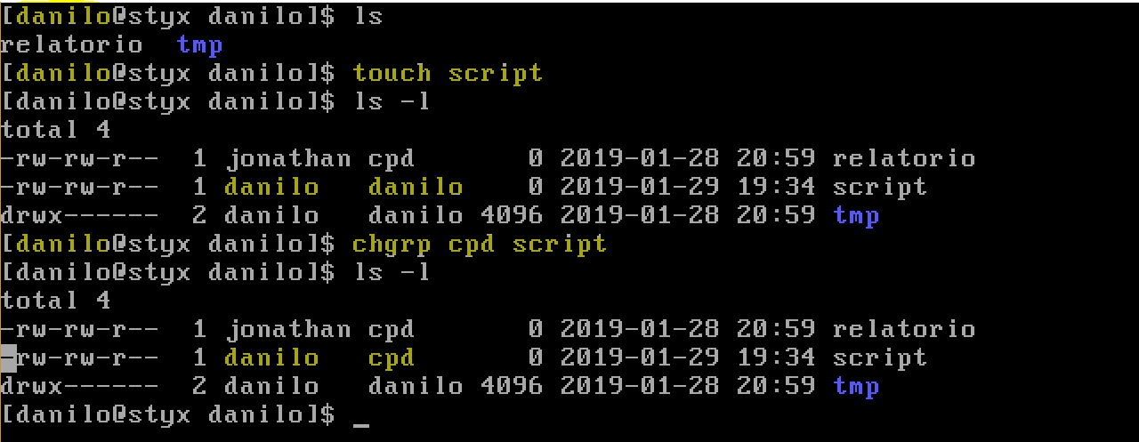
Sistema Operacional
Como um usuário pode alterar somente o grupo de um arquivo?
Sintaxe: [prompt]# chgrp grupo arquivo
Estando logado como danilo no terminal 2.
Vamos criar um arquivo vazio denominado script.
Podemos notar que o usuário e o grupo é danilo.
Mas o usuário danilo quer que o grupo desse arquivo seja cpd e gostaria de executar isso sem solicitar ao root. Então:
Obs.Importante: É necessário que o usuário faça parte do grupo que estará alterando.
FATEC-RL Profa. Dora

Slide 9
Sistema Operacional
Vamos fazer agora a LISTA 08
Envie para meu e-mail: dvilanova@fatec.sp.gov.br
Assunto: (SEU CURSO) Lista 08
CORPO DO E-MAIL: <SEU NOME> <SEU RA>
Anexar o arquivo devidamente resolvido.
Bom trabalho!!!!!
FATEC-RL Profa. Dora

